Slide 1


Branche la zique et cale-toi bien au fond de ton fauteuil: cela avance tout seul !
Enjoy !
Robert Mickelsen - Maitre verrier
Et
Quelques aphorismes (pour le fun)

Slide 2
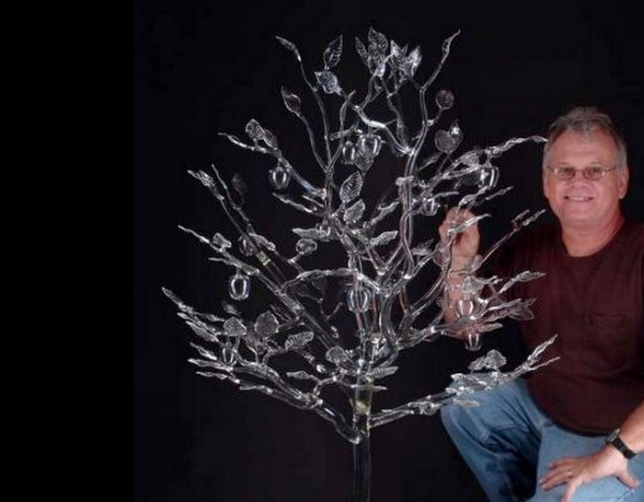
Robert Mickelsen est né en 1951 à Fort Belvoir, en Virginie et a grandi à Honolulu, Hawaii.
Il fait son apprentissage avec un professionnel du verre pendant deux ans dans le milieu des années soixante.
Il a ensuite vendu ses propres œuvres dans des foires d'artisanat en plein air pendant dix ans.
En 1989, il cesse de faire des expositions d'artisanat et a commencé a travailler exclusivement pour des galeries.
Depuis lors, sa carrière a pris son envol.
A noter qu'il colore le verre à froid, avec des émaux, qu'il doit fixer par recuisson, ce qui donne un style de couleur particulier pour certaines pièces, avec de beaux dégradés.
Il fait quelquefois aussi usage de décalcomanies.
Bref, il aborde toutes les techniques du verre avec une égale maîtrise.

Slide 3
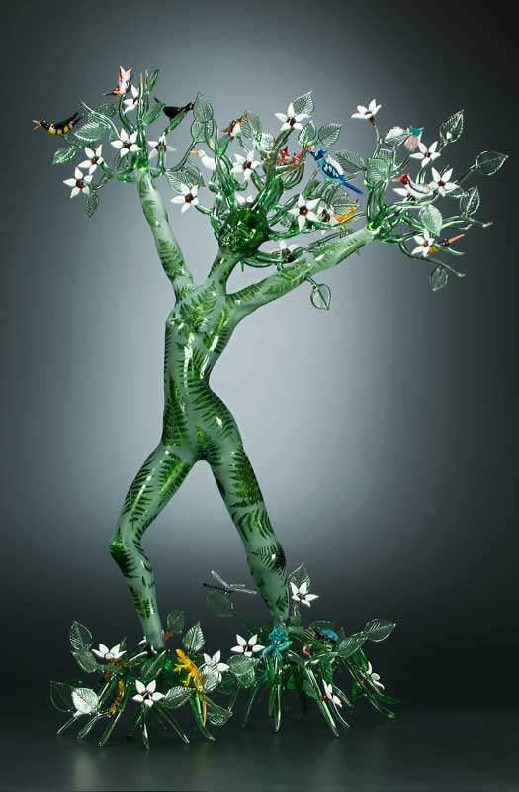

Slide 4
Si vous parlez à Dieu, vous êtes croyant.
S'il vous répond, vous êtes schizophrène
L'alcool tue, mais combien sont nés grâce à lui ?
Jésus changeait l'eau en vin.
Tu m'étonnes que 12 mecs le suivaient partout.

Slide 5
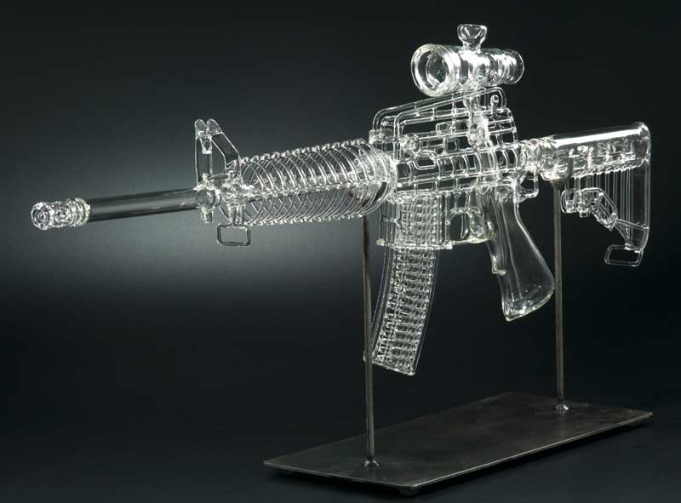

Slide 6
Kadhafi est parti sans dire au revoir, ce n'est pas Tripoli de sa part.
C'est écrit dans la presse si tu libyen.
Ikéa est le meilleur prénom pour une femme : une Suédoise, bon marché, à emmener aussitôt chez soi et facile à monter
À la différence de l'homme, le lézard est prêt à sacrifier sa queue pour sauver sa vie.

Slide 7
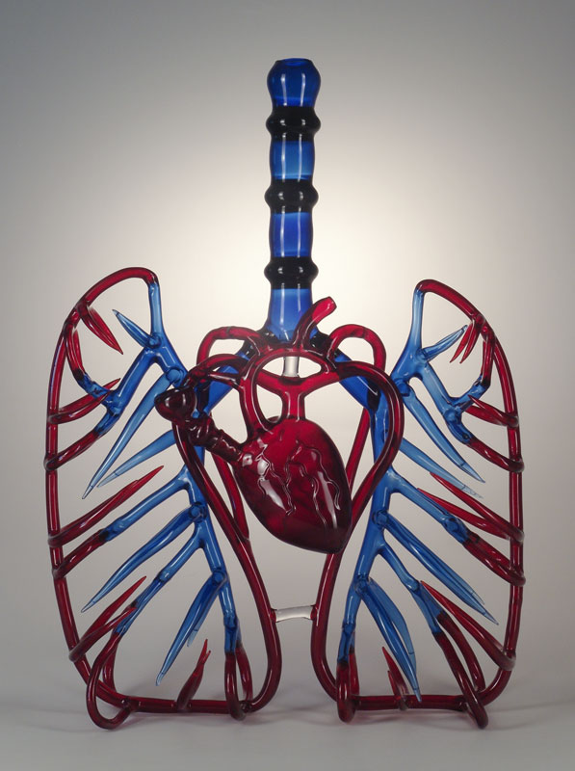

Slide 8
Dieu a donné un cerveau et un sexe à l'homme, mais pas assez de sang pour irriguer
les deux à la fois
Je n'ai jamais abusé de l'alcool, il a toujours été consentant
L'alcool est comme
Activia : c'est actif à l'intérieur et ça se voit à l'extérieur

Slide 9
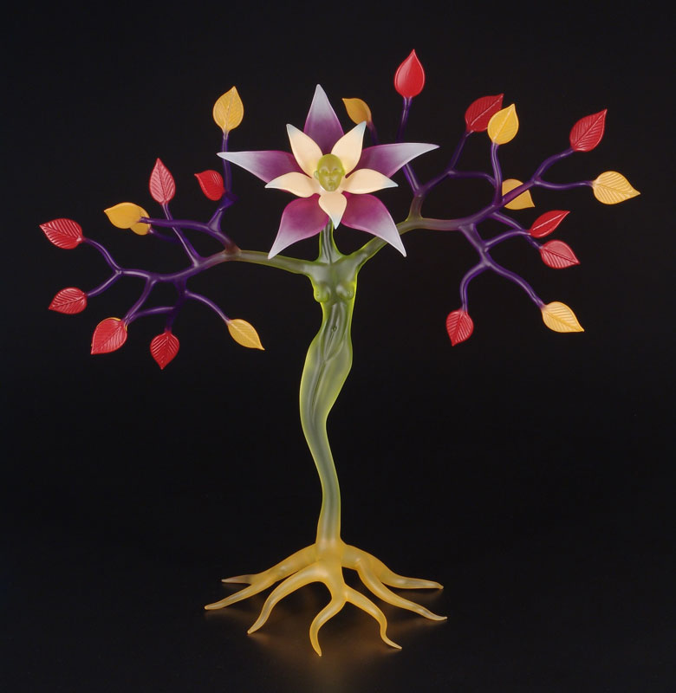

Slide 10
Les Américains ont Steve Jobs,
nous on a Paul Emploi
L'argent
n'a pas d'odeur
mais la femme
a du
flair
La terre est ronde et pourtant il y a des cons dans tous les coins

Slide 11
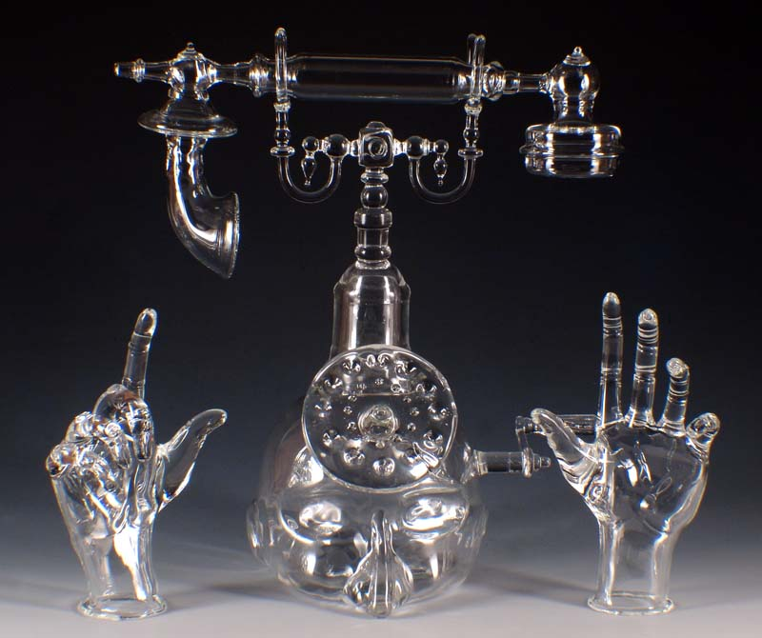

Slide 12
Un Ricard c'est comme un tsunami : Plus il y a d'eau, moins il y a de jaune
L'alcool ne résout pas les problèmes,
ceci dit l'eau et le lait non plus.
Je me demande si les Chinois qui font du tourisme à Paris savent qu'ils achètent des souvenirs fabriqués chez eux.

Slide 13
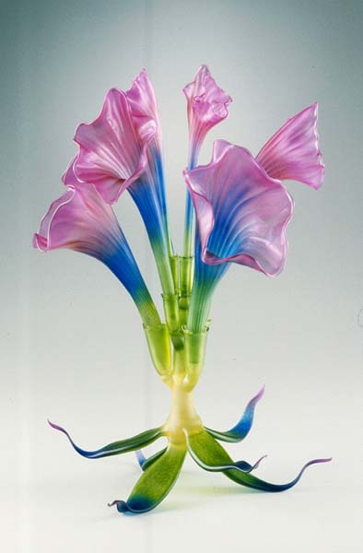

Slide 14
Si à la Saint Eustache, elle te taille la moustache, vivement la Saint Philippe
Si à la saint Valentin
elle te prend la main, vivement
la sainte Marguerite
Mieux vaut être un ouvrier charpentier qu'un ouvrier partant chier

Slide 15
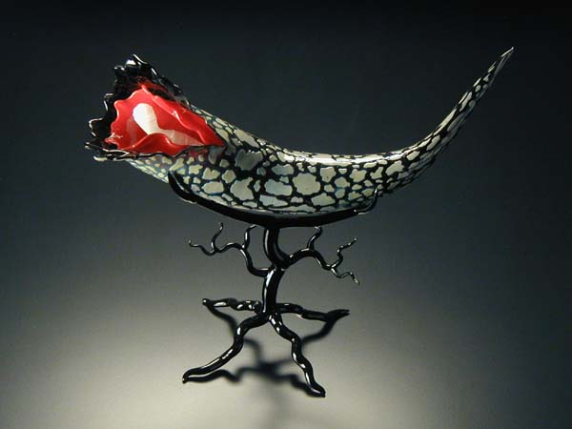

Slide 16
A celle qui te dit que les hommes sont tous pareils, répond lui
qu'il ne fallait pas tous les essayer
Les hommes sont comme les huitres,
il faut en sucer beaucoup pour trouver la perle rare
Cinq fruits et légumes par jour, ils me font marrer.
Moi, à la troisième pastèque, je cale

Slide 17
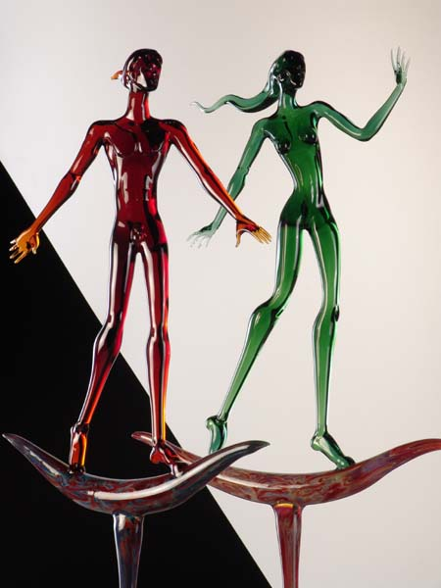

Slide 18
La pression, il vaut mieux la boire que la subir
Ma femme et moi on a connu 25 ans de bonheur, après on s'est rencontrés.
Zoé demanda à Robinson de la croire
et Robinson Crusoé

Slide 19
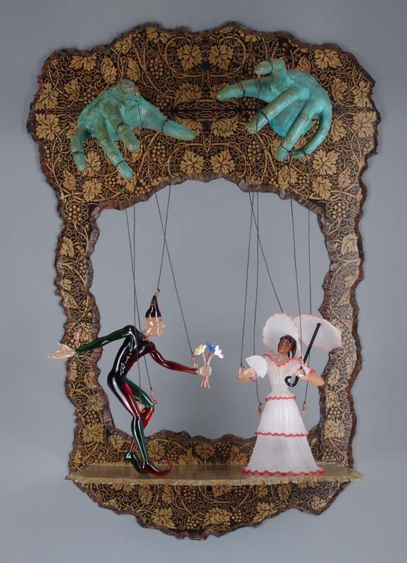

Slide 20
Des chercheurs qui cherchent, on en trouve mais des chercheurs qui
trouvent, on en cherche
Le vagin est comme un ascenseur : tu mets le doigt où t'habites
On dit toujours qu'il faut boire avec modération, mais putain c'est qui ce modération ?!!

Slide 21
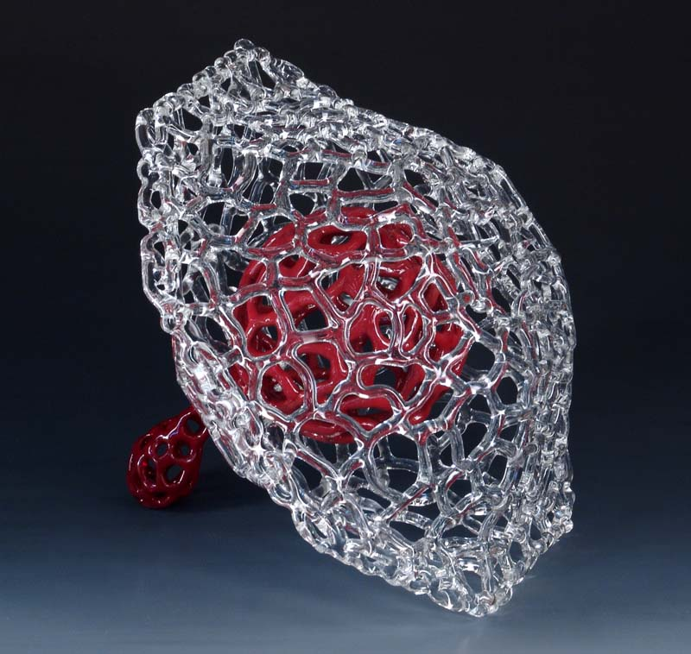

Slide 22
Two beer or not two beer,
that is the pression
Jeanne d'Arc,
elle a frit,
elle a tout compris !
En forêt, un seul hêtre vous manque
et tout est peuplier

Slide 23
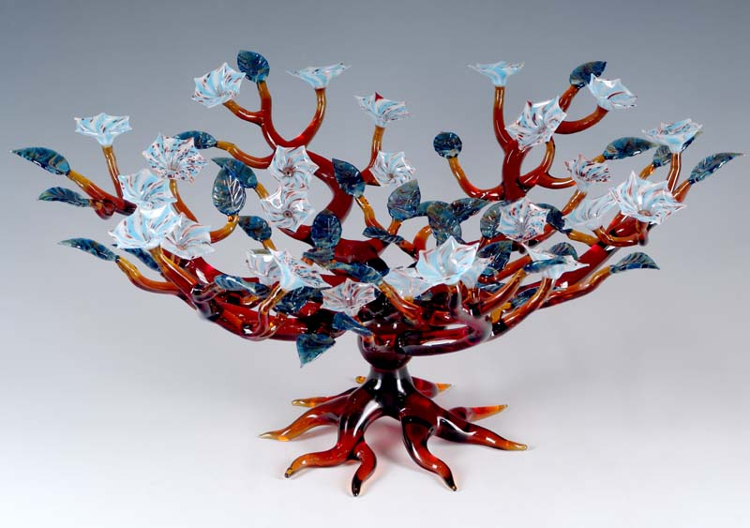

Slide 24
Moins tu risques, plus tu perds quand tu gagnes
La lampe torche. Le PQ aussi.

Slide 25
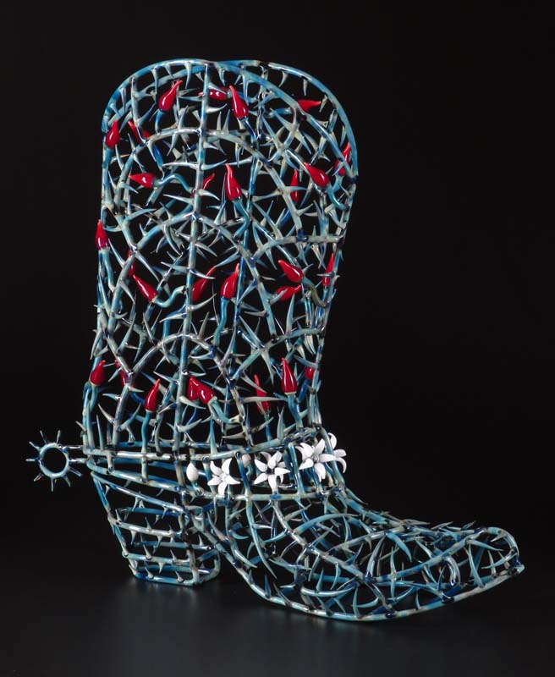

Slide 26
Si ça continue, va falloir que ça cesse…
Les sondages, c'est comme les minijupes: ça donne des idées
mais ça cache l'essentiel
Le jour est proche où nous n'aurons plus que l'impôt sur les os

Slide 27
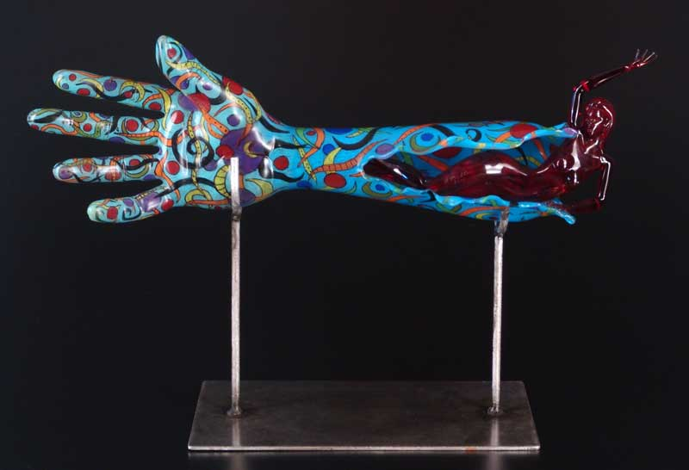

Slide 28



@ bientôt
Zique: Concrete Blonde - Joey
Le site de Robert Mickelsen ici:
http://www.mickelsenstudios.com
Memeche - Cologne - Mai 2012

